Slide 1

設計模式
創建型模式

Slide 2
目錄
UML
SOLID
LOD
設計模式三大類
簡單工廠
工廠方法
抽象工廠
建造者
原型
單例

Slide 3
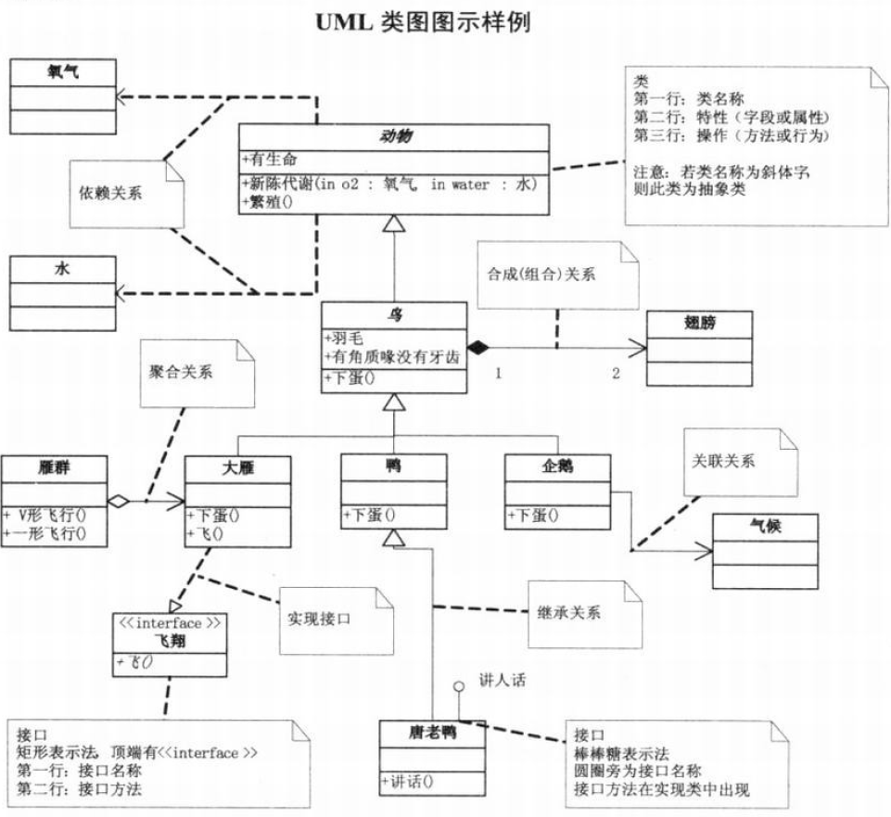
UML

Slide 4
SOLID 原則介紹
SOLID 是物件導向設計（OOP）的五大設計原則，能夠幫助開發者提升程式碼的可維護性、擴展性，並降低耦合度。 它包含五個原則：
1️⃣ Single Responsibility Principle（單一職責原則） 2️⃣ Open/Closed Principle（開放封閉原則） 3️⃣ Liskov Substitution Principle（里氏替換原則） 4️⃣ Interface Segregation Principle（介面隔離原則） 5️⃣ Dependency Inversion Principle（依賴反轉原則）

Slide 5
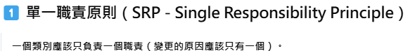
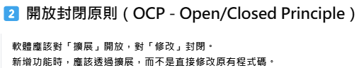
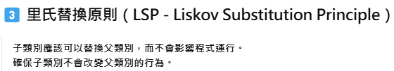
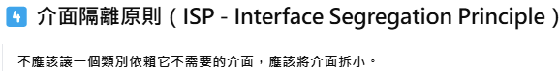
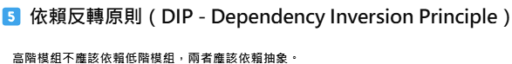
SOLID 原則介紹
只做一件事
程式碼只能新增不能修改
避免子類別覆寫父類別的功能，降低繼承造成的強耦合
只做一件事
依賴介面/抽象,不要用類別與實體

Slide 6
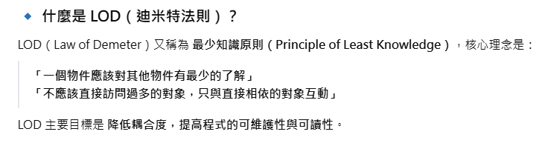
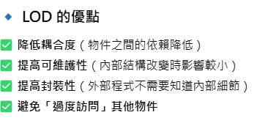
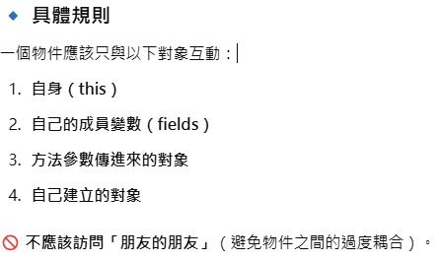
LOD迪米特法則

Slide 7
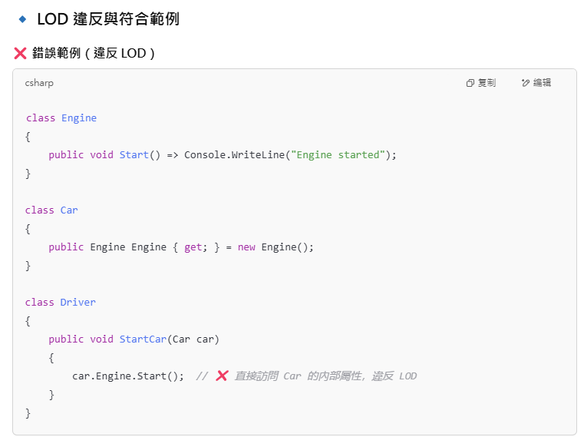
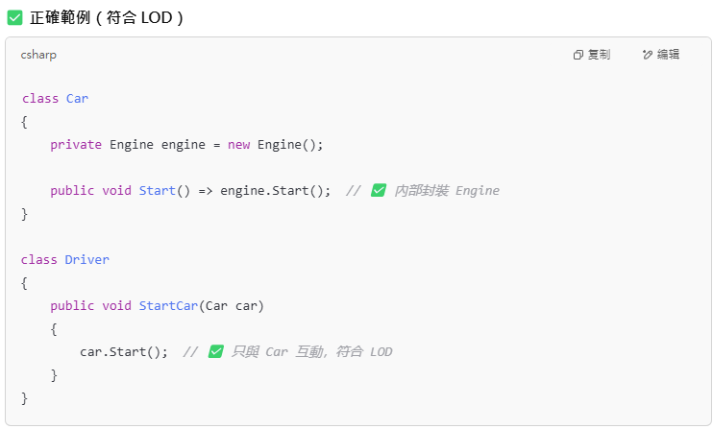
Code

Slide 8
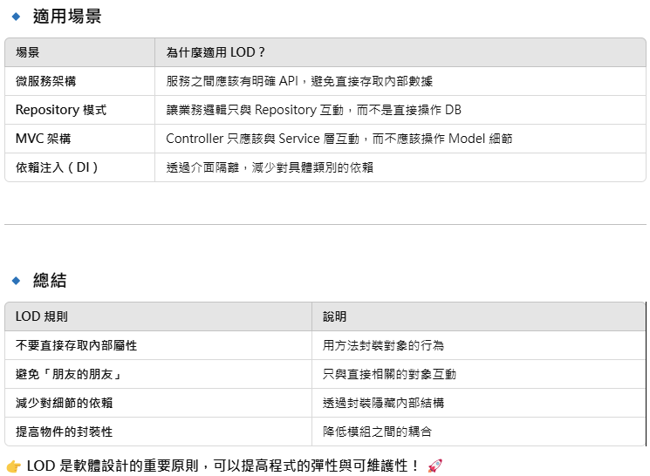
LOD迪米特法則

Slide 9
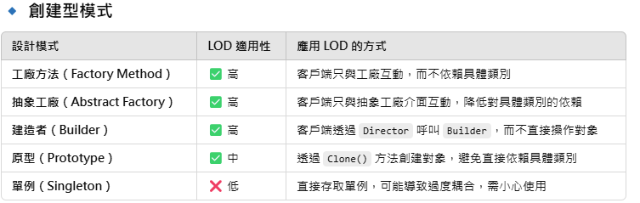
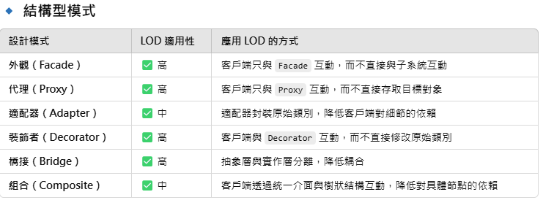
適用性

Slide 10
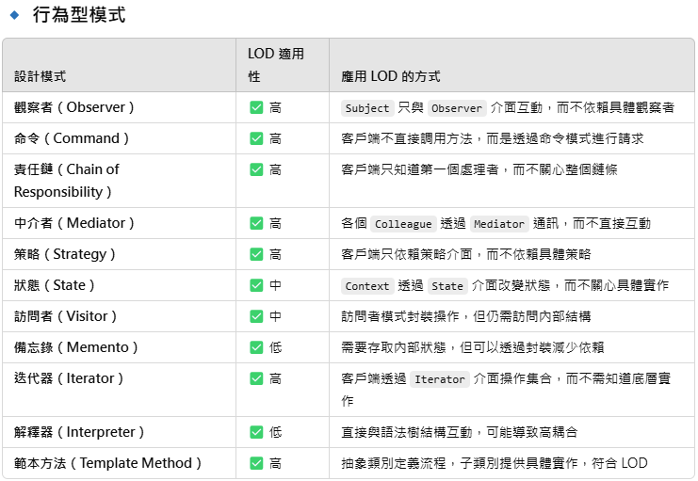
適用性

Slide 11
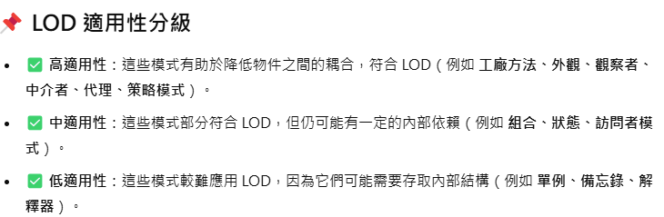
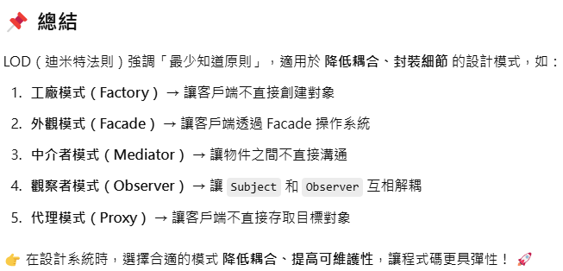
適用性

Slide 12
三大類
創建型（Creational Patterns） - 負責物件的建立
結構型（Structural Patterns） - 處理物件之間的關係
行為型（Behavioral Patterns） - 定義物件如何互動
抽象的定義:從大同小異中,找出相同部分,保留變異的部分

Slide 13
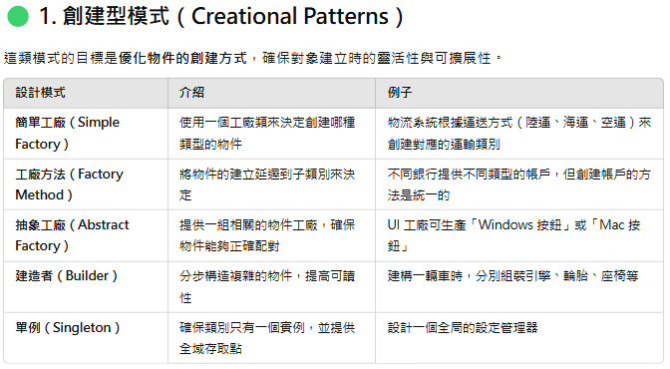
創建型

Slide 14
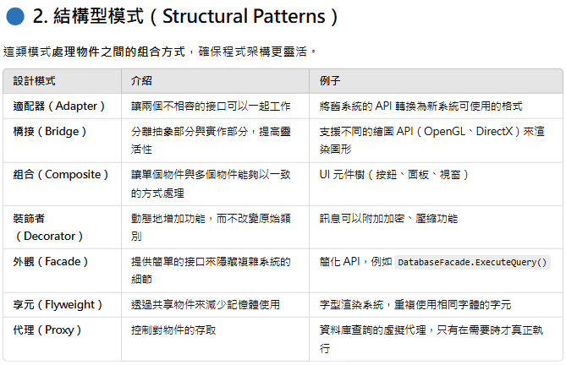
結構型

Slide 15
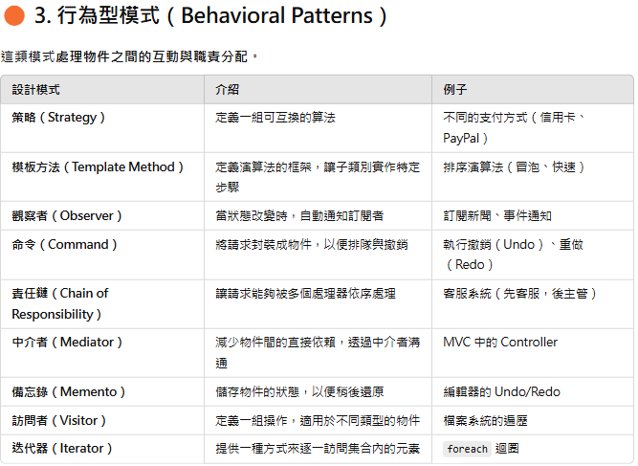
行為型模式

Slide 16
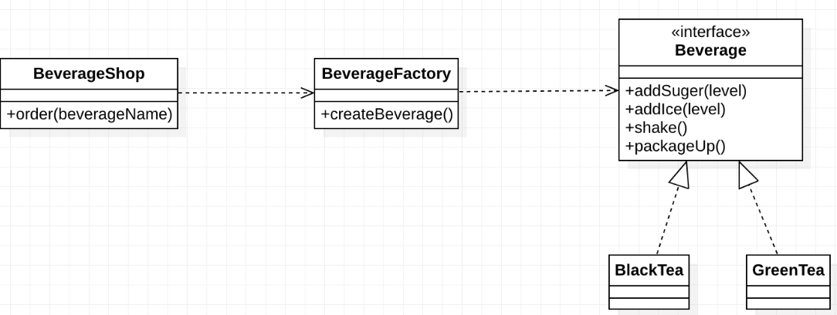
簡單工廠UML
做法 🔹 定義一個工廠class來建立object
🔹 透過interface來使用object

Slide 17
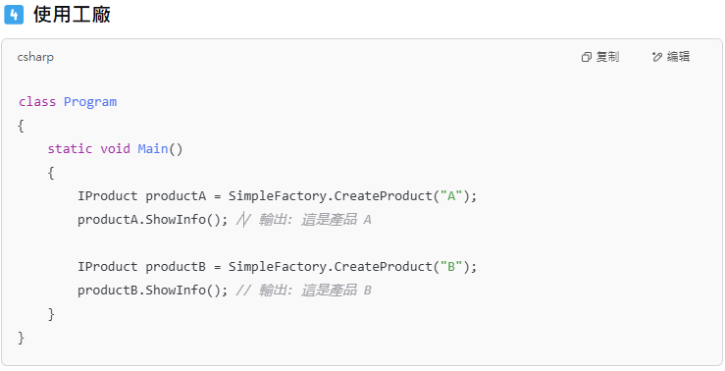
Code

Slide 18
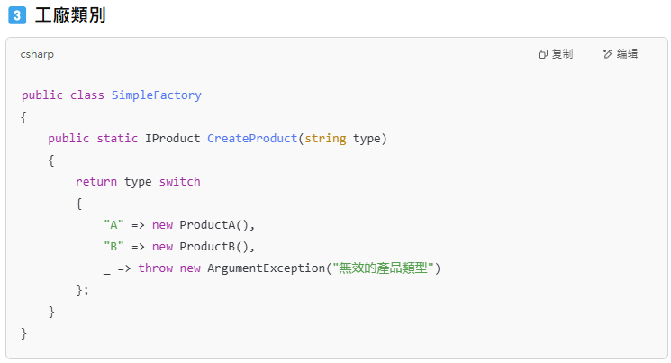
Code

Slide 19
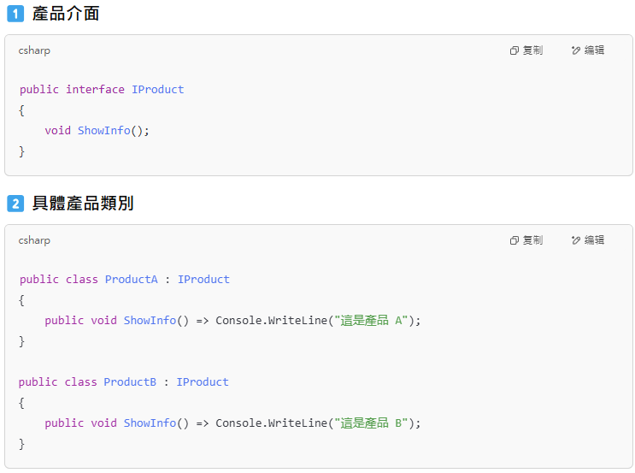
Code

Slide 20
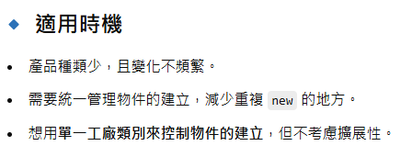
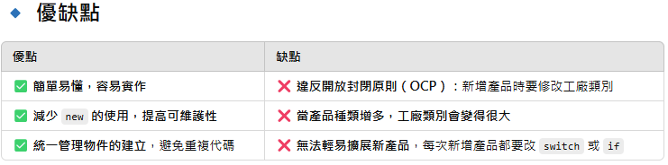
使用時機

Slide 21
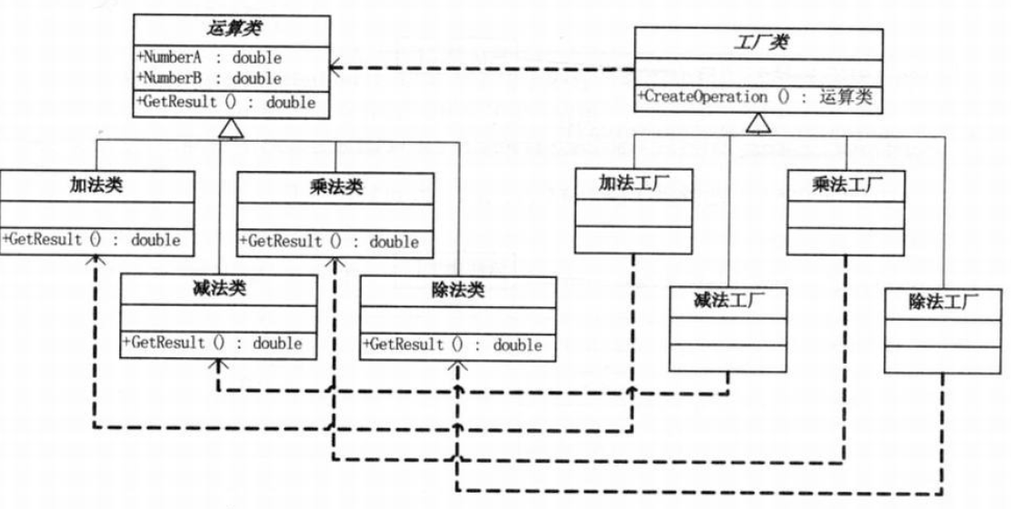
工廠方法UML
做法 🔹 工廠方法升級版
🔹 將factory抽象化

Slide 22
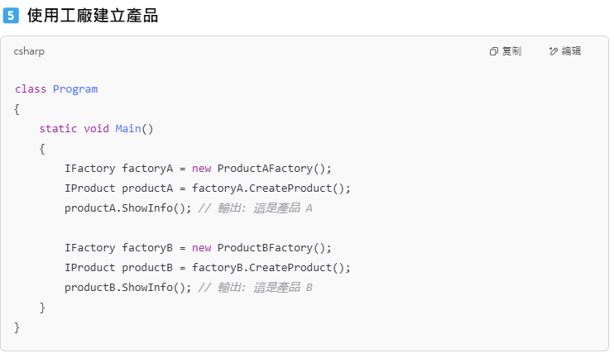
Code
產品class與interface跟簡單工廠一樣

Slide 23
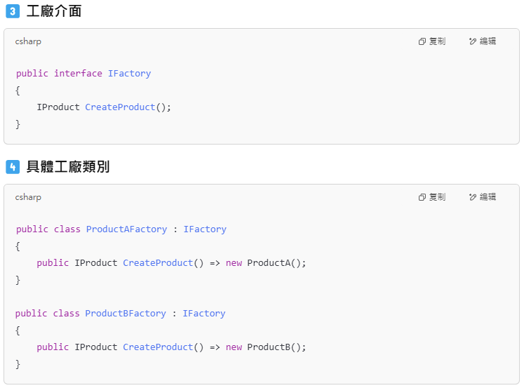
Code

Slide 24
Code

Slide 25
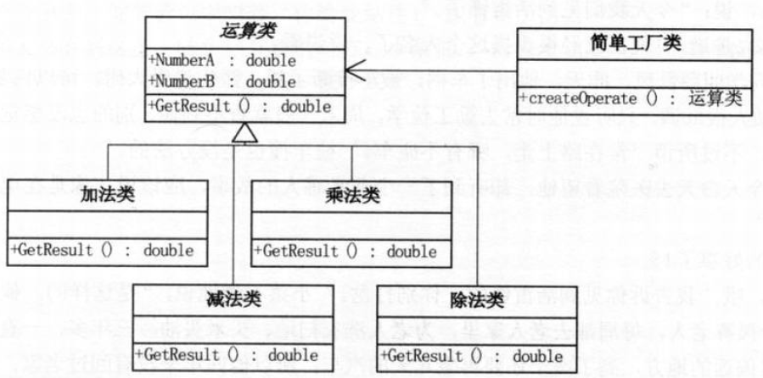
UML
從簡單工廠轉成工廠方法
簡單工廠最大優點
Factory class包含了必要的判斷邏輯,根據外在條件(參數)實體化object
去除對Product的依賴
Factory method最大的優點
延遲instance
讓子class決定實體化哪個類別
符合DIP但違反OCP
符合DIP/OCP

Slide 26
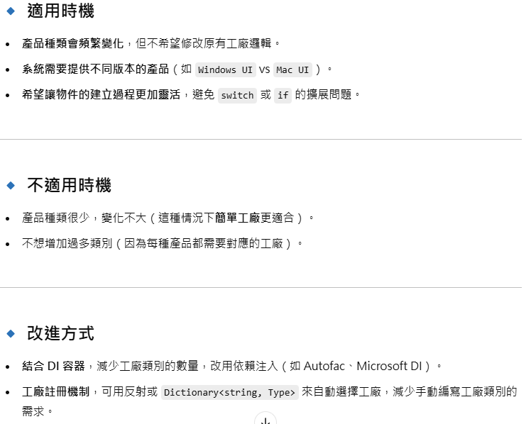
使用時機

Slide 27
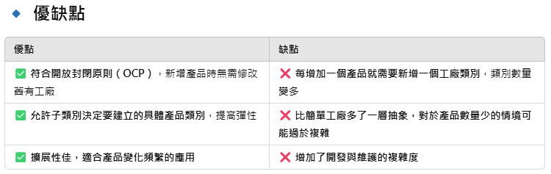
優缺點

Slide 28
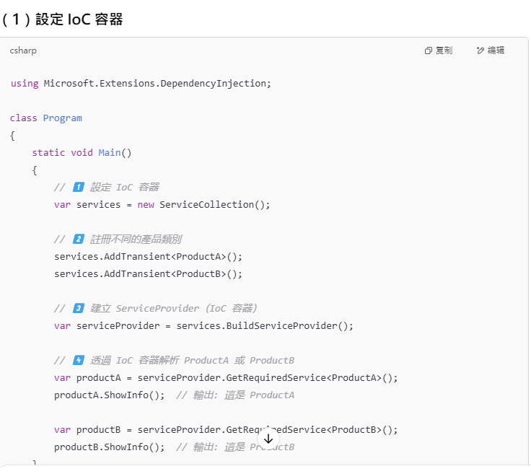
透過DI(依賴注入)改進

Slide 29
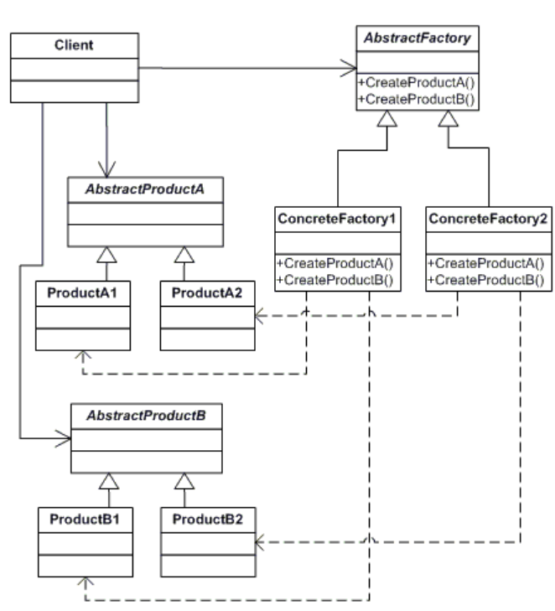
抽象工廠UML
目的
🔹 創造一系列相關或相互依賴的物件 做法 🔹 工廠方法的改版

Slide 30
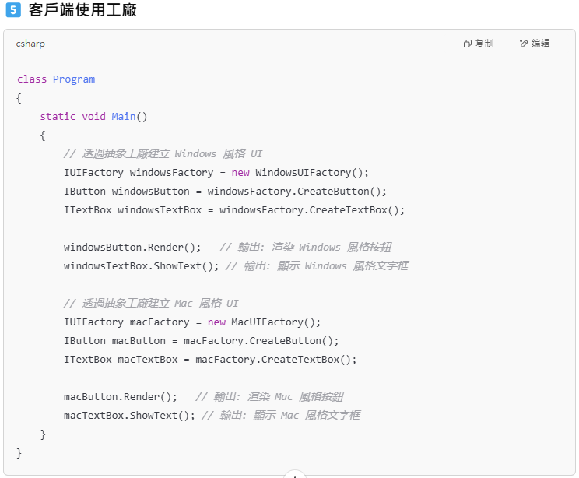
Code

Slide 31
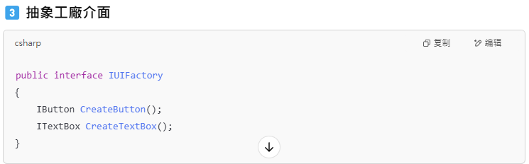
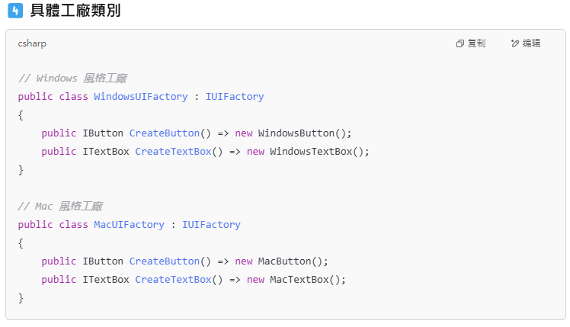
Code

Slide 32
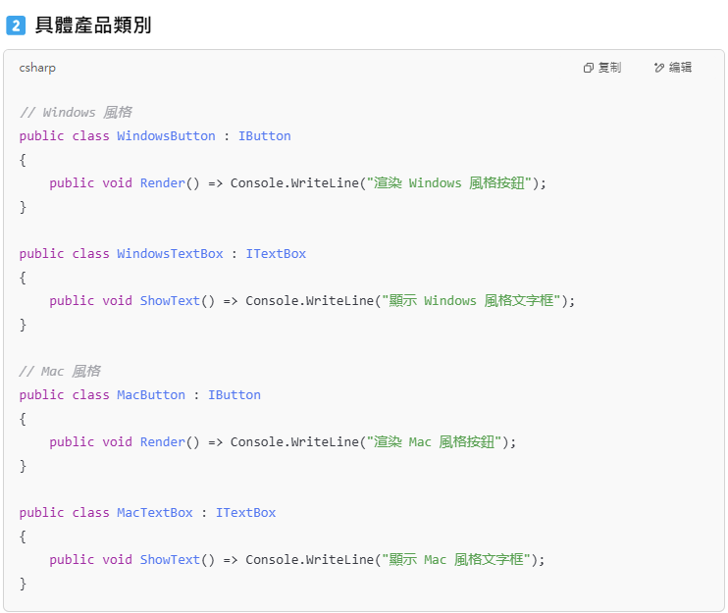
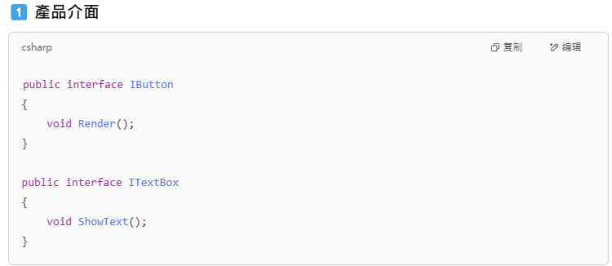
Code

Slide 33
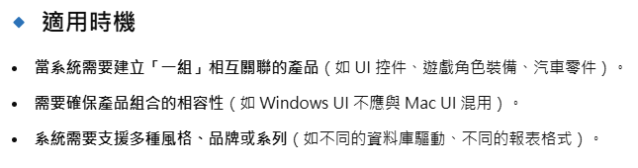
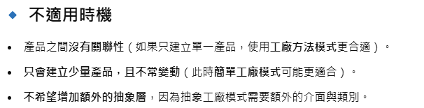
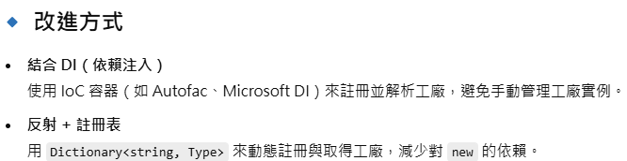
使用時機

Slide 34
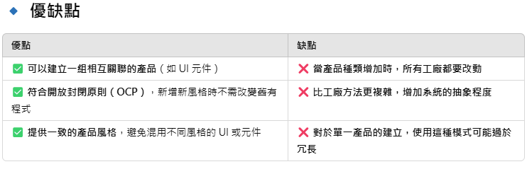
使用時機

Slide 35
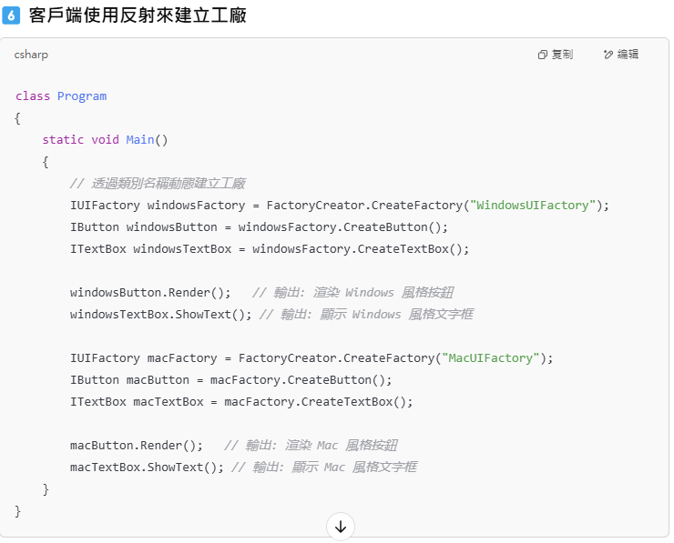
透過反射改進

Slide 36
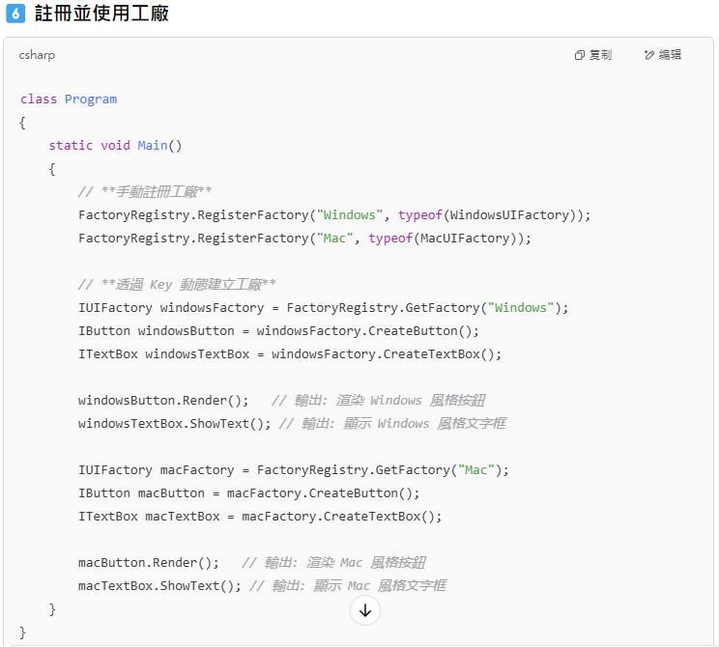
透過Dictionary + 反射改進

Slide 37
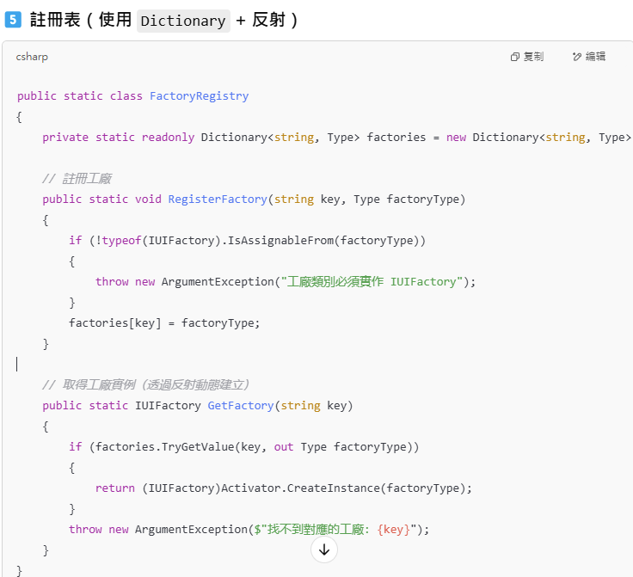
註冊表

Slide 38

Factory系統總結
What are you prepared to do？
白話點講就是:
Sample factory:相同行為的class放一起,透過參數來決定
Factory method:相同行為的class放一起,透過factory class別來決定
Abstract Factory :建立多個相同行為的class放一起,透過factory class別來決定
上面pattern已經用不到了
透過DI(依賴注入)或反射已經能解決了
所以不用學?
重點在了解SOLID的精隨
S:class單一
O:只能新增
L:interface單一
D:不要用實體透過介面與抽象

Slide 39
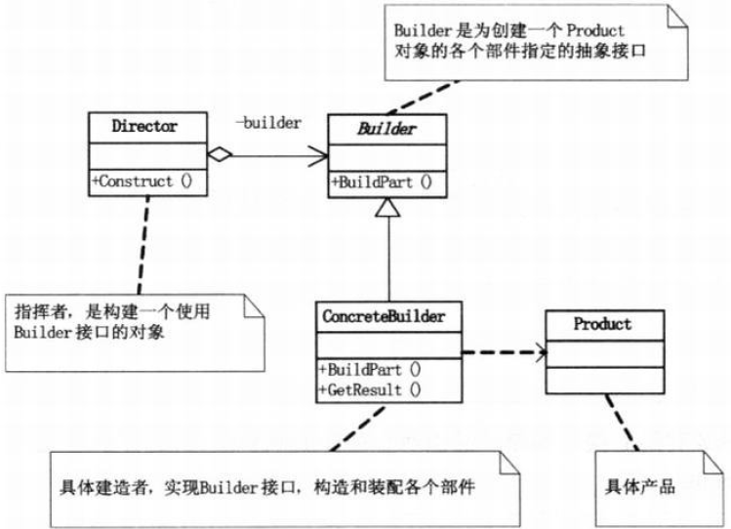
建造者UML
做法 🔹 將建立的步驟拆成class
🔹 用Director來決定順序

Slide 40
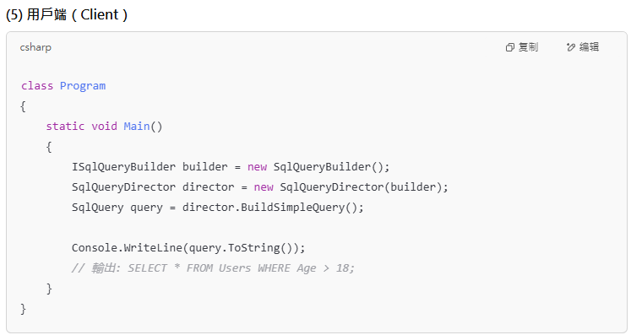
Code

Slide 41
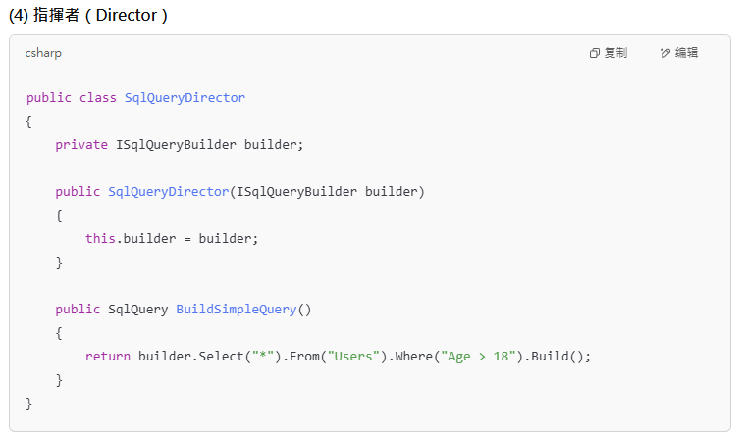
Code

Slide 42
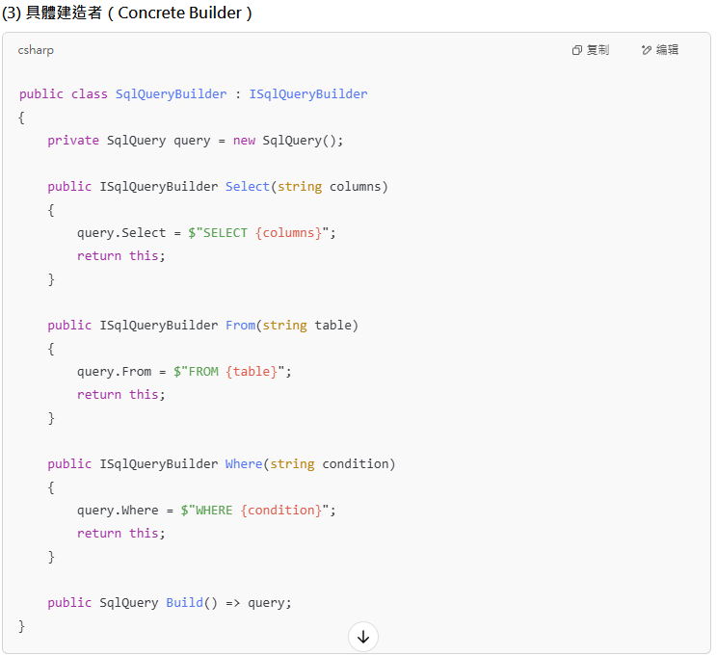
Code

Slide 43


Code

Slide 44


使用時機

Slide 45


改進方案

Slide 46


原型UML
做法 🔹 實作Clone方法

Slide 47

Code

Slide 48

Code

Slide 49

Code

Slide 50


使用時機

Slide 51

改進方案

Slide 52

Code

Slide 53

Summary

Slide 54

單例UML
做法 🔹 將建構值設定為private
🔹 只能有一個instance

Slide 55

Code

Slide 56

Code

Slide 57


使用時機

Slide 58

改進

Slide 59

Code 使用Lazy<T>改進

Slide 60

Code 使用Lazy<T>改進

Slide 61

Code 使用IoC改進

Slide 62

Summary

Slide 63

Singleton總結
Singleton可以不用學!?
會用就行了

Slide 64


Singleton總結-python

Slide 65

Singleton總結-python

Slide 66


Singleton總結-Reactjs

Slide 67

Singleton總結-Reactjs

Slide 68

Singleton總結

Slide 69

用SOLID比對

